Slide 1

컴파일러
AST를 활용한 PL0 Intermediate Langauge 생성
학번: 201711050
이름: 김정우
컴파일러

Slide 2
1. 설계 내용
◆ 전체 흐름 ◆ grammar ◆ 해시 심볼 테이블
◆ if-then-else ◆ array variable
2. Basic PL0
◆ Mnemonic Code ◆ Binary Code ◆ Result
3. If-then-else extended PL0
◆ Mnemonic Code ◆ Binary Code ◆ Result
4. Array extended PL0
◆ Mnemonic Code ◆ Binary Code ◆ Result
Contents
Notes:
발표는 멘토링에 관한 내용, MVP, 그리고 시장 조사 결과 순으로 진행하겠습니다.

Slide 3
1. 설계 내용
01 설계내용
⬥전체 흐름
- Lex에서 token 분석
- Yacc에서 syntax 분석
& build AST
- s_CodeGen.c에서 AST Traverse
& Symbol table 생성
& AST의 subscript로 구문 확인
& Action 수행
02 Basic PL0
03 If-then-else extended
04 array extended

Slide 4
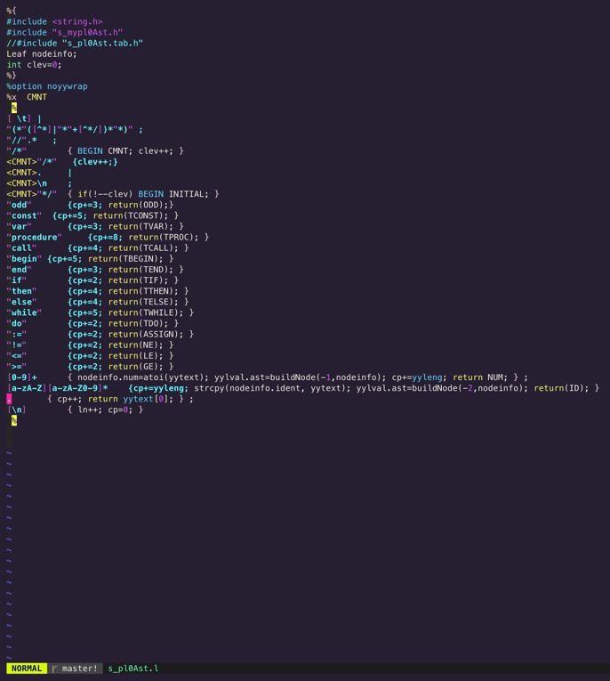
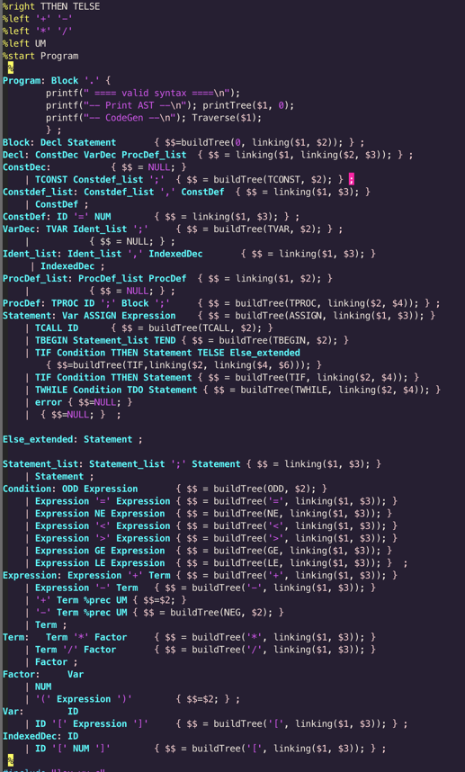
1. 설계 내용
01 설계내용
⬥ Lex에서 token 분석
⬥ yacc에서 token 분석 및 AST 생성
02 Basic PL0
03 If-then-else extended
04 array extended

Slide 5
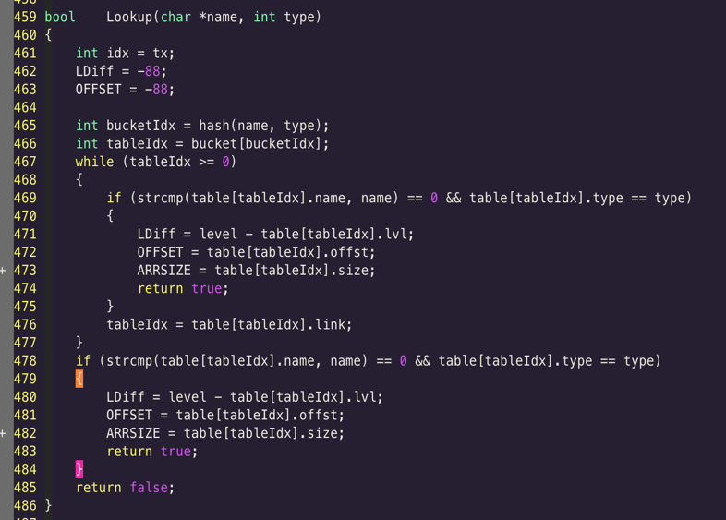
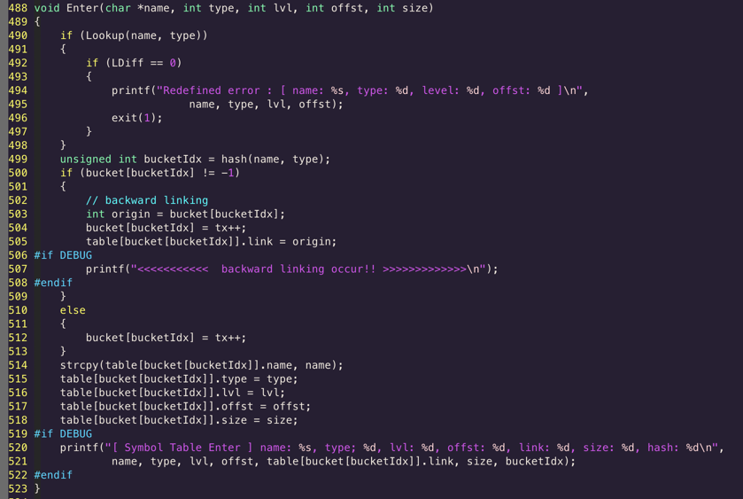
1. 설계 내용 - s_CodeGen.c에서의 symbol table
01 설계내용
<Lookup 함수>
<Enter 함수>
02 Basic PL0
03 If-then-else extended
04 array extended
Symbol의 hash를 이용해 symbol 검색
이름과 type이 같지 않으면, backward link를 통해 다음 symbol로 이동
Symbol을 찾으면 level diff와 offset 받아와 전역변수 설정
동일한 symbol이 같은 level에 있는지를 검사한다.
없으면 Name와 type을 이용하여 hash값을 생성
Hash값이 충돌되었는지를 검사하고, 충돌되었으면 backward link를 기존 symbol로 설정해준다.
Table에 name, type, level, offst, size 등을 할당한다.

Slide 6
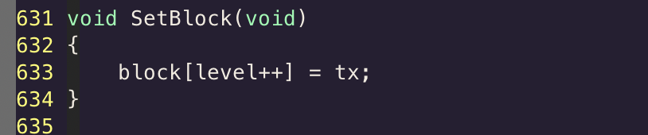
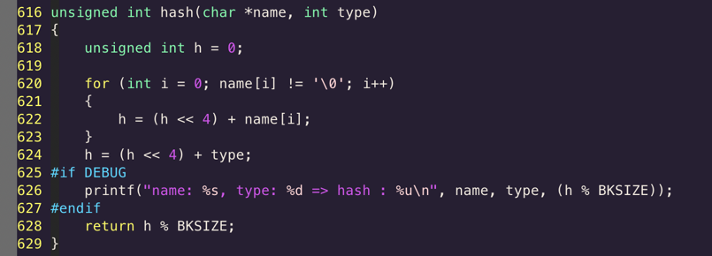
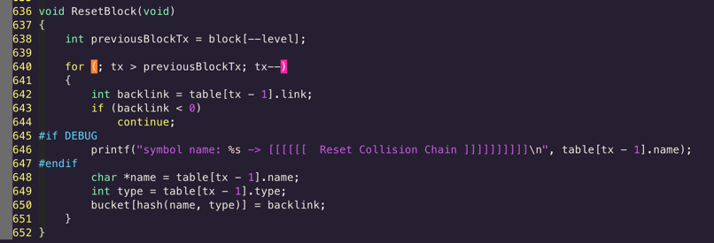
1. 설계 내용 - s_CodeGen.c에서의 symbol table
01 설계내용
<SetBlock 함수>
<Hash 함수>
02 Basic PL0
03 If-then-else extended
04 array extended
현재의 table top index를 기록해둔다.
현재의 level을 1 증가시킨다.
Block함수에서 재귀적으로 block으로 들어가기 전에 SetBlock을 호출시켜준다.
Name과 type에 따라 구분되어야 한다.
Name이 같고 type이 다른데 hash값이 같으면 안됨.
그 반대도 마찬가지
최대한 이 규칙을 지키도록 구성하였다.
마지막에 구한 hash값을 bucket size로 모듈러 연산하여 bucket 안에 들어가도록 함
<ResetBlock 함수>
현재 Table top index부터 이전 level에서의 table top index까지 빼가며 backward chain들을 원상복구 해준다.
Block함수에서 재귀호출된 Block함수가 리턴된 후에 ResetBlock을 호출시켜준다.

Slide 7
1. 설계 내용 – if-then-else
⬥ syntax
01 설계내용
02 Basic PL0
Statement: TIF Condition TTHEN Statement TELSE Else_extended
{ $$=buildTree(TIF,linking($2, linking($4, $6))); }
| TIF Condition TTHEN Statement
{ $$ = buildTree(TIF, linking($2, $4)); } ;
Else_extended: Statement ;
TIF
03 If-then-else extended
04 array extended
Condition
TTHEN의
Statement
TELSE의
Statement
주의할 점
TIF Cond TTHEN St TELSE St 구문에서 shift-reduce conflict가 발생한다.
이는 TTHEN의 St를 본 직후, LR Parser는 TIF Cond THEN St를 Statement로 Reduce해야 할지 아니면 뒤의 TELSE를 Shift해야 할지에 대한 두가지 결정을 할 수 있기 때문
해결방법
1. TTHEN의 Precedence를 TELSE보다 작게 해야 함
Reduce보다 TELSE에 대한 Shift를 우선시 하게 됨.
2. Shift/Reduce를 먼저 판단하지 않고, Associativity를 보고 판단하도록 함
Right-associativity를 주어 TELSE부터 결합하도록 한다.

Slide 8
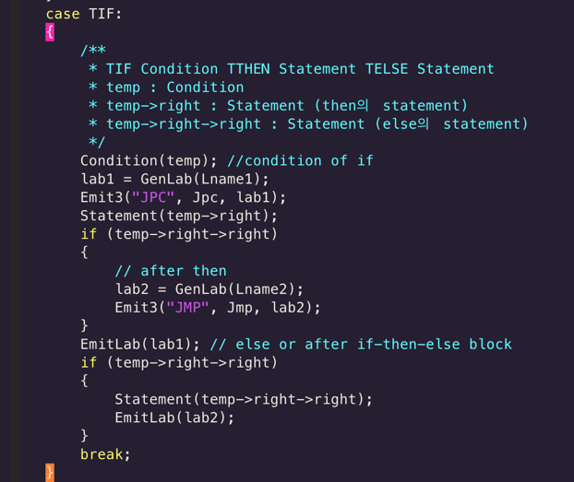
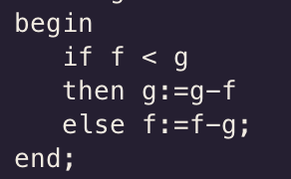
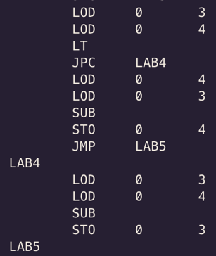
1. 설계 내용 – if-then-else
⬥ if-then-else (in s_CodeGen.c)
01 설계내용
02 Basic PL0
⬥ 로직
Condition
true
TTHEN
03 If-then-else extended
04 array extended
false
Else가
없다면
false
true
TELSE
Next
⬥ 결과
f와 g를 Lod하고 LT로 Condition을 수행
False라면, LAB4로 Jmp 수행
if-then-else 구문 다음에 오는 code 또는 else 구문으로 Jmp함
f와 g를 Lod하여 f에 Sto.
True라면, g와 f를 Lod하여 뺄셈 수행 후 g에 Sto.
맨 밑에서 LAB5로 Jmp를 수행, 다음 코드로 진행한다.

Slide 9
1. 설계 내용 – array variable
⬥ syntax
01 설계내용
Ident_list: Ident_list ',' IndexedDec { $$ = linking($1, $3); }
| IndexedDec ;
Statement: Var ASSIGN Expression { $$ = buildTree(ASSIGN, linking($1, $3)); }
Factor: Var
| NUM
| '(' Expression ‘)’ { $$=$2; } ;
Var: ID
| ID '[' Expression ‘]’ { $$ = buildTree('[', linking($1, $3)); } ;
IndexedDec: ID
| ID '[' NUM ‘]’ { $$ = buildTree('[', linking($1, $3)); } ;
02 Basic PL0
03 If-then-else extended
‘[‘(Var)
04 array extended
ID
Expression
‘[‘(IndexedDec)
ID
Num
구문
Var : array 변수를 사용할 때의 구문
IndexedDec : array 변수를 선언할 때의 구문
Symbol table에 추가할 때 size를 알아야 하므로 따로 Rule을 추가함
Subscript Variable ‘[‘
Symbol의 type을 지정해주기 위한 문자를 ‘[‘로 지정함
Symbol에 저장할 때 type을 4번으로 하여 저장한다.

Slide 10
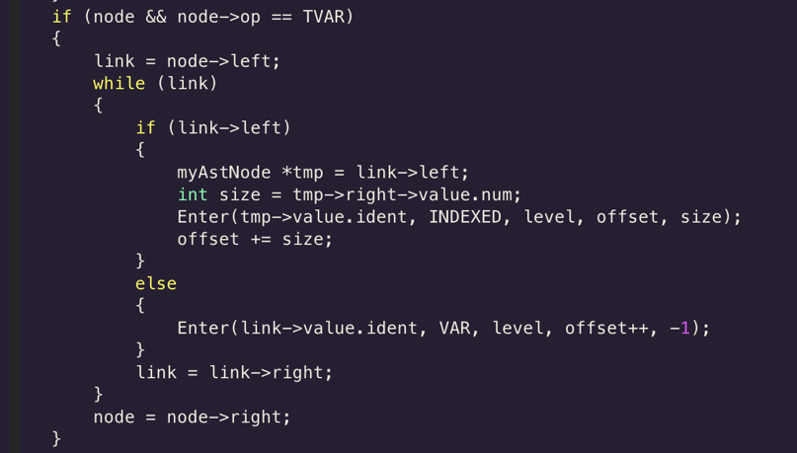
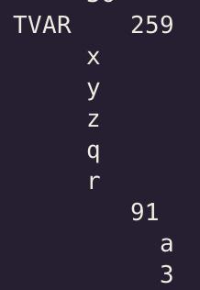
1. 설계 내용 – array variable
⬥ array variable (in s_CodeGen.c)
01 설계내용
TVAR
02 Basic PL0
03 If-then-else extended
x
y
z
’[‘
04 array extended
a
3
TVAR 토큰에서 array variable은 한 level 더 내려와 있기 때문에 일반 variable과 구분 가능하다.
Array의 Size를 같이 symbol table에 저장한다.
현재 Block의 크기를 해당 Size만큼 늘려준다.
⬥ 결과
- AST를 출력할 경우 이와 같이 한 단계 더 들어가 있게 됨

Slide 11
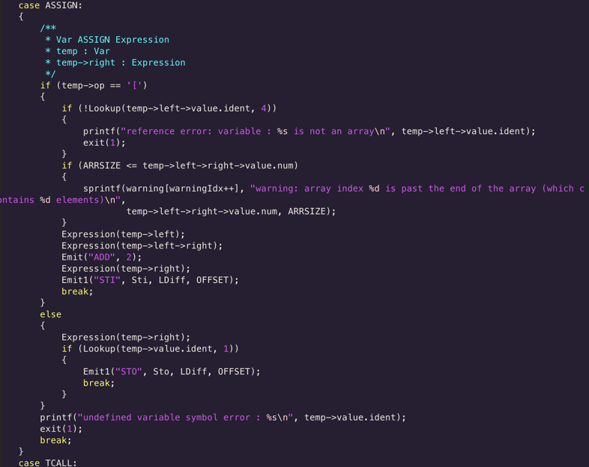
1. 설계 내용 – array variable
⬥ array variable (in s_CodeGen.c)
01 설계내용
ASSIGN
02 Basic PL0
’[‘
Expression
03 If-then-else extended
04 array extended
a
3
ASSIGN의 자식이 ‘[‘ 문자인지를 확인하여 array variable임을 구분한다.
A[3]의 연산은 다음과 같다.
A의 주소 + 3
즉, array variable symbol인 A를 발견하면, Lod 대신 Lda를 수행해야 한다.
Lda로 A의 주소를 push, Lti로 3을 push 한 후, ADD 연산을 수행하면, A[3]의 주소가 Stack에 Push된다.
⬥ 고려사항
A[3] = b와 b = A[3]과는 동작이 다르다.
A[3]을 보면 A와 3에 대해 ADD연산을 수행한다.
A[3]이 LHS에 나오는 구문이라면, Ldi를 수행한 후 Sti로 배열의 Content를 저장해야 한다.
A[3]이 RHS에 나오는 구문이라면, 위 Add연산의 결과를 끝으로 끝낸다.

Slide 12
1. 설계 내용 – array variable
⬥ array variable (in s_interpreter.c)
01 설계내용
02 Basic PL0
<Lda Instruction>
<Ldi Instruction>
<Sti Instruction>
03 If-then-else extended
case Lda: s[++sp] = addr;
case Ldi: s[sp] = s[s[sp]];
case Sti:
s[s[sp-1]] = s[sp];
if (s[sp-1] != sp)
sp -=2;
else
--sp;
04 array extended
Stack Top에 Array variable의 Symbol의 주소를 push한다.
Stack Top에 있는 것은 ’주소’값임
이 주소 값에 해당하는 공간에 들어 있는 ‘값’을 Stack Top에 Push한다.
Stack Top에 있는 값을 Stack Top-1에 들어있는 주소 값에 해당하는 공간에 할당한다.
Sti를 수행하기 위해 사용했던 Stack 공간을 다시 원상복귀 해야 한다.
만약 Stack Top에 Sti를 한것이라면, sp를 1감소
그 외에는 2감소해야 한다.

Slide 13
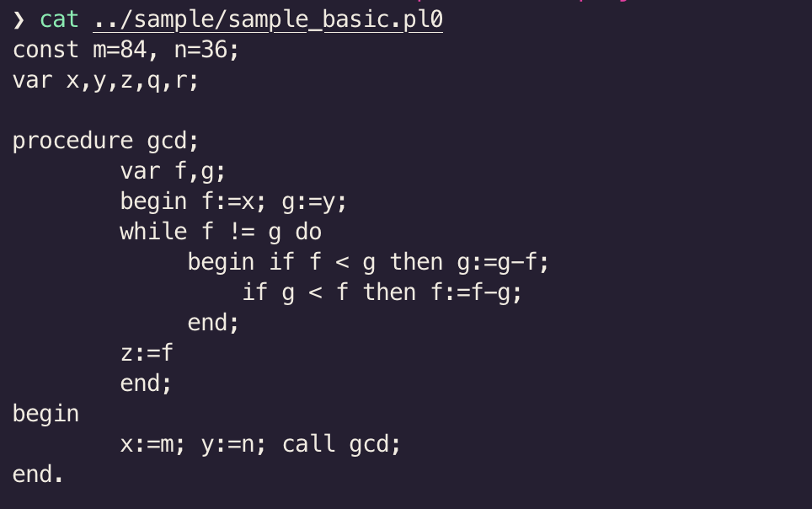
2. Mnemonic Code – Basic
⬥ PL0 Code
01 설계내용
02 Basic PL0
03 If-then-else extended
04 array extended

Slide 14
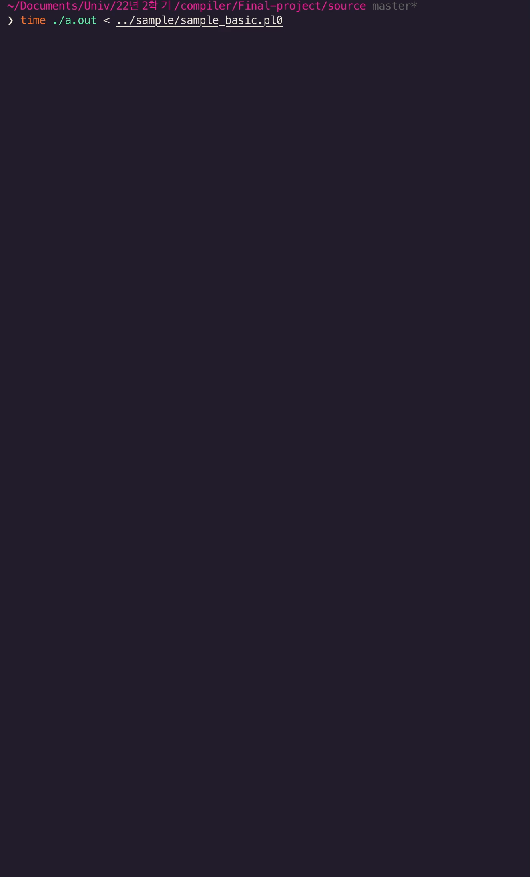
2. Mnemonic Code & Binary Code – Basic
⬥ Mnemonic Code
⬥ Binary Code
⬥ Result (time: 18.857s)
01 설계내용
JMP LAB0
gcd
JMP LAB1
LAB1
INT 0 5
LOD 1 3
STO 0 3
LOD 1 4
STO 0 4
LAB2
LOD 0 3
LOD 0 4
NE
JPC LAB3
LOD 0 3
LOD 0 4
LT
JPC LAB4
LOD 0 4
LOD 0 3
SUB
STO 0 4
LAB4
LOD 0 4
LOD 0 3
LT
JPC LAB5
LOD 0 3
LOD 0 4
SUB
STO 0 3
LAB5
JMP LAB2
LAB3
LOD 0 3
STO 1 5
RET
LAB0
INT 0 8
LIT 0 84
STO 0 3
LIT 0 36
STO 0 4
CAL 0 gcd
END
0 6 0 31
1 6 0 2
2 5 0 5
3 2 1 3
4 3 0 3
5 2 1 4
6 3 0 4
7 2 0 3
8 2 0 4
9 1 0 9
10 7 0 28
11 2 0 3
12 2 0 4
13 1 0 10
14 7 0 19
15 2 0 4
16 2 0 3
17 1 0 3
18 3 0 4
19 2 0 4
20 2 0 3
21 1 0 10
22 7 0 27
23 2 0 3
24 2 0 4
25 1 0 3
26 3 0 3
27 6 0 7
28 2 0 3
29 3 1 5
30 1 0 0
31 5 0 8
32 0 0 84
33 3 0 3
34 0 0 36
35 3 0 4
36 4 0 1
37 1 0 7
38 0 0 0
02 Basic PL0
03 If-then-else extended
04 array extended

Slide 15
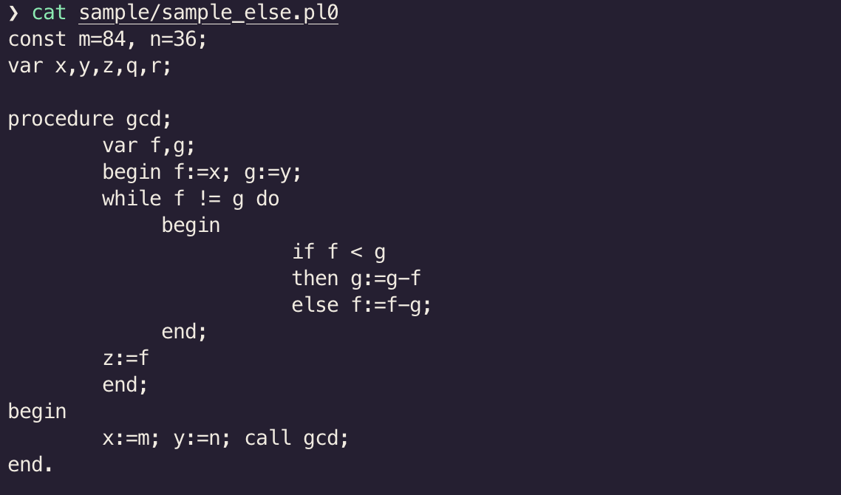
2. Mnemonic Code – if-then-else
⬥ PL0 Code
01 설계내용
02 Basic PL0
03 If-then-else extended
04 array extended

Slide 16
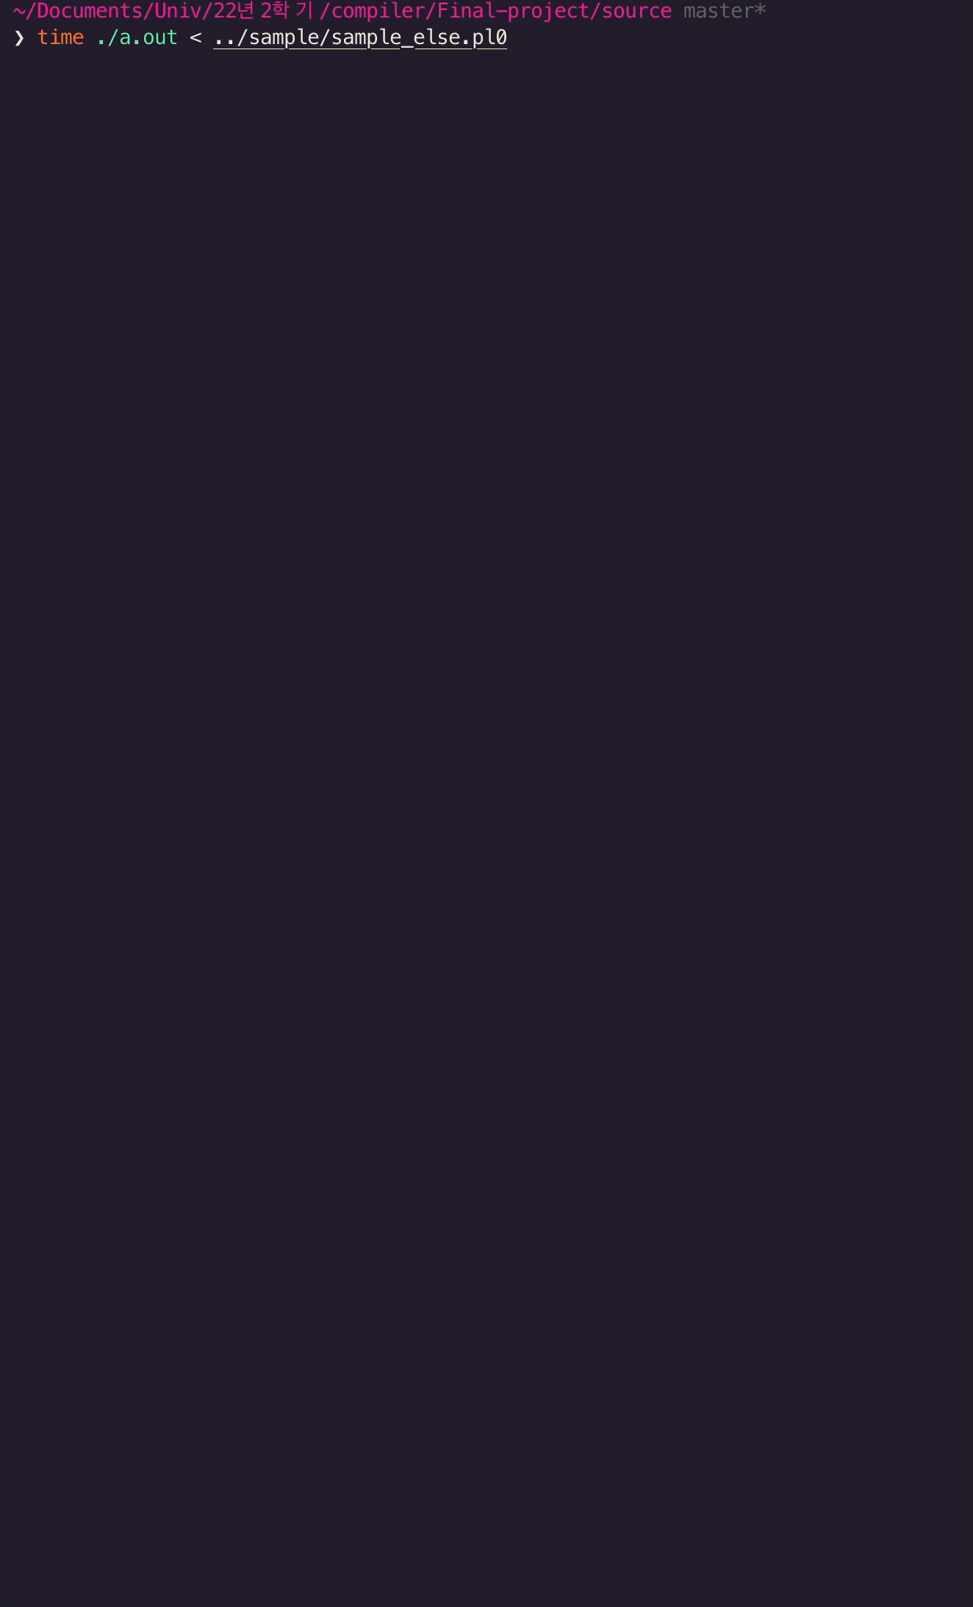
2. Mnemonic Code & Binary Code – if-then-else
⬥ Mnemonic Code
⬥ Binary Code
⬥ Result (time: 15.317s)
01 설계내용
JMP LAB0
gcd
JMP LAB1
LAB1
INT 0 5
LOD 1 3
STO 0 3
LOD 1 4
STO 0 4
LAB2
LOD 0 3
LOD 0 4
NE
JPC LAB3
LOD 0 3
LOD 0 4
LT
JPC LAB4
LOD 0 4
LOD 0 3
SUB
STO 0 4
JMP LAB5
LAB4
LOD 0 3
LOD 0 4
SUB
STO 0 3
LAB5
JMP LAB2
LAB3
LOD 0 3
STO 1 5
RET
LAB0
INT 0 8
LIT 0 84
STO 0 3
LIT 0 36
STO 0 4
CAL 0 gcd
END
0 6 0 28
1 6 0 2
2 5 0 5
3 2 1 3
4 3 0 3
5 2 1 4
6 3 0 4
7 2 0 3
8 2 0 4
9 1 0 9
10 7 0 25
11 2 0 3
12 2 0 4
13 1 0 10
14 7 0 20
15 2 0 4
16 2 0 3
17 1 0 3
18 3 0 4
19 6 0 24
20 2 0 3
21 2 0 4
22 1 0 3
23 3 0 3
24 6 0 7
25 2 0 3
26 3 1 5
27 1 0 0
28 5 0 8
29 0 0 84
30 3 0 3
31 0 0 36
32 3 0 4
33 4 0 1
34 1 0 7
35 0 0 0
02 Basic PL0
03 If-then-else extended
04 array extended

Slide 17
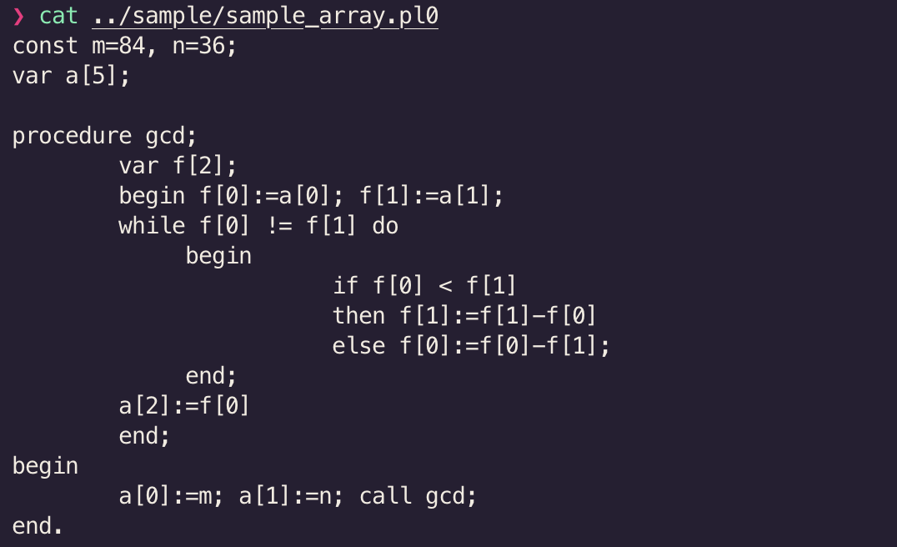
2. Mnemonic Code – array
⬥ PL0 Code
01 설계내용
02 Basic PL0
03 If-then-else extended
04 array extended

Slide 18
2. Mnemonic Code
JMP LAB0
gcd
JMP LAB1
LAB1
INT 0 5
LDA 0 3
LIT 0 0
ADD
LDA 1 3
LIT 0 0
ADD
LDI 0 0
STI 1 3
LDA 0 3
LIT 0 1
ADD
LDA 1 3
LIT 0 1
ADD
LDI 0 0
STI 1 3
LAB2
LDA 0 3
LIT 0 0
ADD
LDI 0 0
LDA 0 3
LIT 0 1
ADD
LDI 0 0
NE
JPC LAB3
LDA 0 3
LIT 0 0
ADD
LDI 0 0
LDA 0 3
LIT 0 1
ADD
LDI 0 0
LT
JPC LAB4
LDA 0 3
LIT 0 1
ADD
LDA 0 3
LIT 0 1
ADD
LDI 0 0
LDA 0 3
LIT 0 0
ADD
LDI 0 0
SUB
STI 0 3
JMP LAB5
LAB4
LDA 0 3
LIT 0 0
ADD
LDA 0 3
LIT 0 0
ADD
LDI 0 0
LDA 0 3
LIT 0 1
ADD
LDI 0 0
SUB
STI 0 3
LAB5
JMP LAB2
LAB3
LDA 1 3
LIT 0 2
ADD
LDA 0 3
LIT 0 0
ADD
LDI 0 0
STI 0 3
RET
LAB0
INT 0 8
LDA 0 3
LIT 0 0
ADD
LIT 0 84
STI 0 84
LDA 0 3
LIT 0 1
ADD
LIT 0 36
STI 0 36
CAL 0 gcd
END
01 설계내용
02 Basic PL0
03 If-then-else extended
04 array extended

Slide 19
3. Binary Code
0 6 0 76
1 6 0 2
2 5 0 5
3 8 0 3
4 0 0 0
5 1 0 2
6 8 1 3
7 0 0 0
8 1 0 2
9 9 0 0
10 10 1 3
11 8 0 3
12 0 0 1
13 1 0 2
14 8 1 3
15 0 0 1
16 1 0 2
17 9 0 0
18 10 1 3
19 8 0 3
20 0 0 0
21 1 0 2
22 9 0 0
23 8 0 3
24 0 0 1
25 1 0 2
26 9 0 0
27 1 0 9
28 7 0 67
29 8 0 3
30 0 0 0
31 1 0 2
32 9 0 0
33 8 0 3
34 0 0 1
35 1 0 2
36 9 0 0
37 1 0 10
38 7 0 53
39 8 0 3
40 0 0 1
41 1 0 2
42 8 0 3
43 0 0 1
44 1 0 2
45 9 0 0
46 8 0 3
47 0 0 0
48 1 0 2
49 9 0 0
50 1 0 3
51 10 0 3
52 6 0 66
53 8 0 3
54 0 0 0
55 1 0 2
56 8 0 3
57 0 0 0
58 1 0 2
59 9 0 0
60 8 0 3
61 0 0 1
62 1 0 2
63 9 0 0
64 1 0 3
65 10 0 3
66 6 0 19
67 8 1 3
68 0 0 2
69 1 0 2
70 8 0 3
71 0 0 0
72 1 0 2
73 9 0 0
74 10 0 3
75 1 0 0
76 5 0 8
77 8 0 3
78 0 0 0
79 1 0 2
80 0 0 84
81 10 0 84
82 8 0 3
83 0 0 1
84 1 0 2
85 0 0 36
86 10 0 36
87 4 0 1
88 1 0 7
89 0 0 0
01 설계내용
02 Basic PL0
03 If-then-else extended
04 array extended

Slide 20

4. Interpreter Result
⬥ Result (time: 39.174s)
01 설계내용
02 Basic PL0
03 If-then-else extended
04 array extended

Slide 21
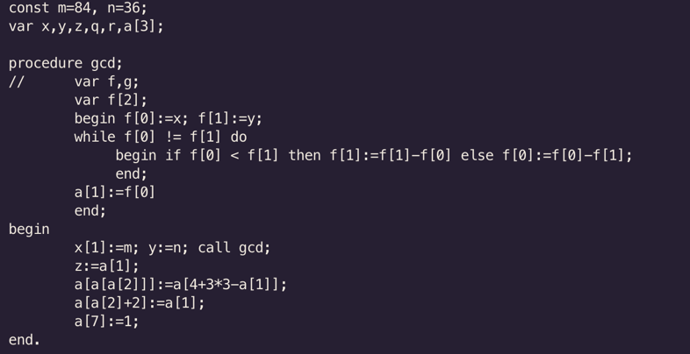
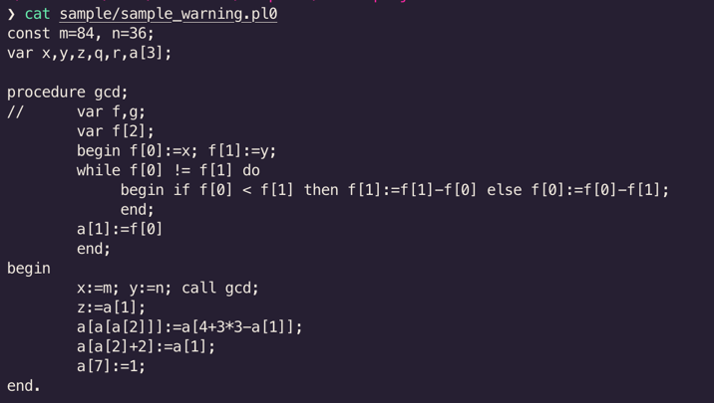
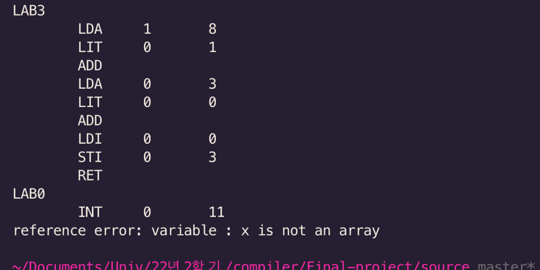
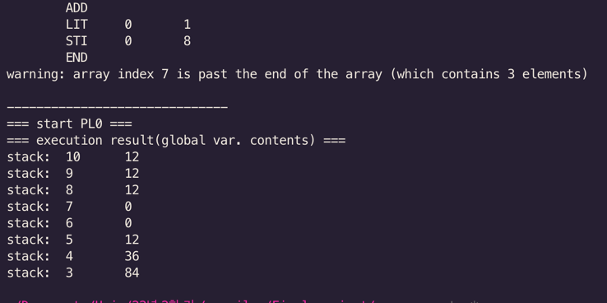
Appendix
⬥ error 처리
⬥ warning 처리
01 설계내용
02 Basic PL0
03 If-then-else extended
04 array extended
- 결과
- 결과

Slide 22
감사합니다.
컴파일러

